Slide 1

Муниципальное бюджетное дошкольное образовательное учреждение
«Детский сад №82 «Подсолнушек»
Муниципальное бюджетное дошкольное образовательное учреждение
«Детский сад комбинированного вида №82 «Подсолнушек»
РОБОТОТЕХНИКА
– в детском саду
Г.Набережные Челны,2021

Slide 2
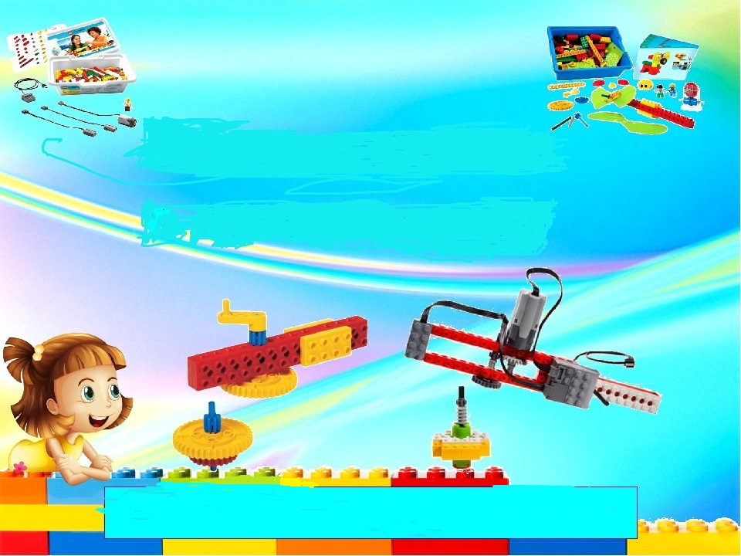

Робототехника в ДОУ позволяет поднять на более высокий уровень
развитие познавательной активности дошкольников

Slide 3
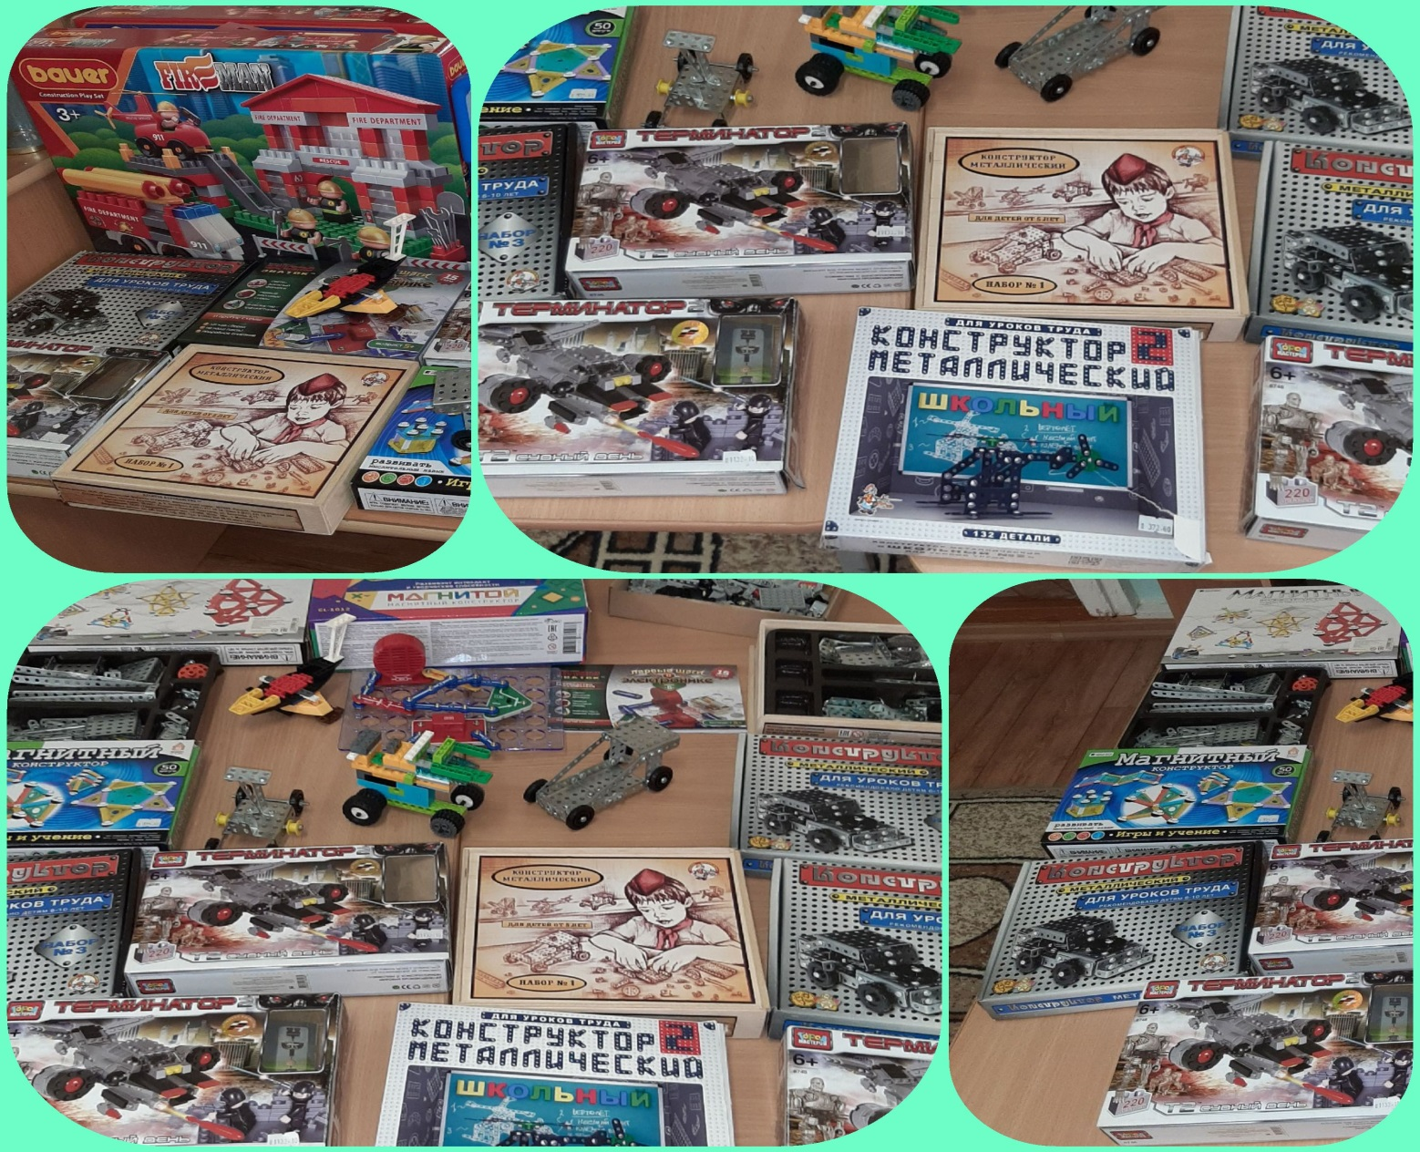
Занятия по робототехнике – это процесс , в рамках которого
ребенку удается создать собственный продукт-робота.

Slide 4
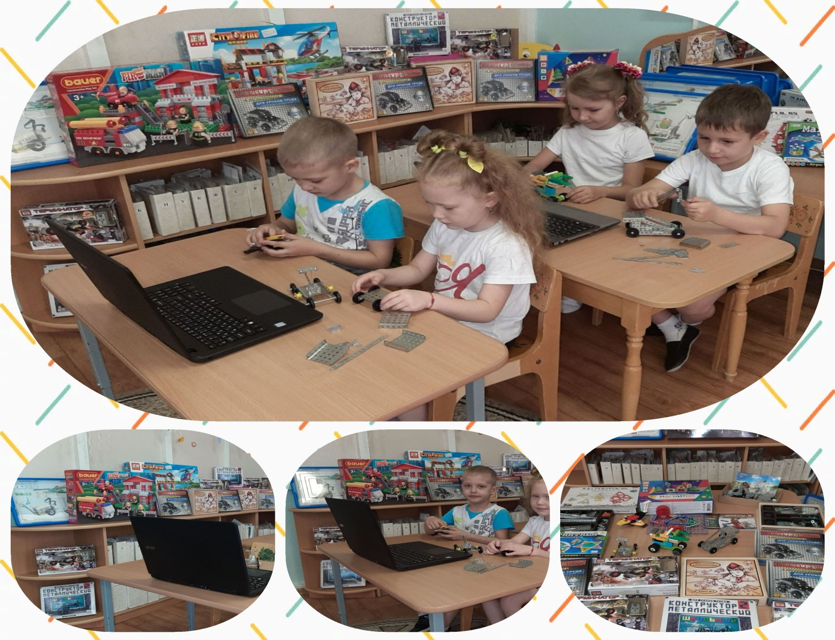
Робототехника-это возможность познакомить ребенка с увлекательным миром роботов.

Slide 5
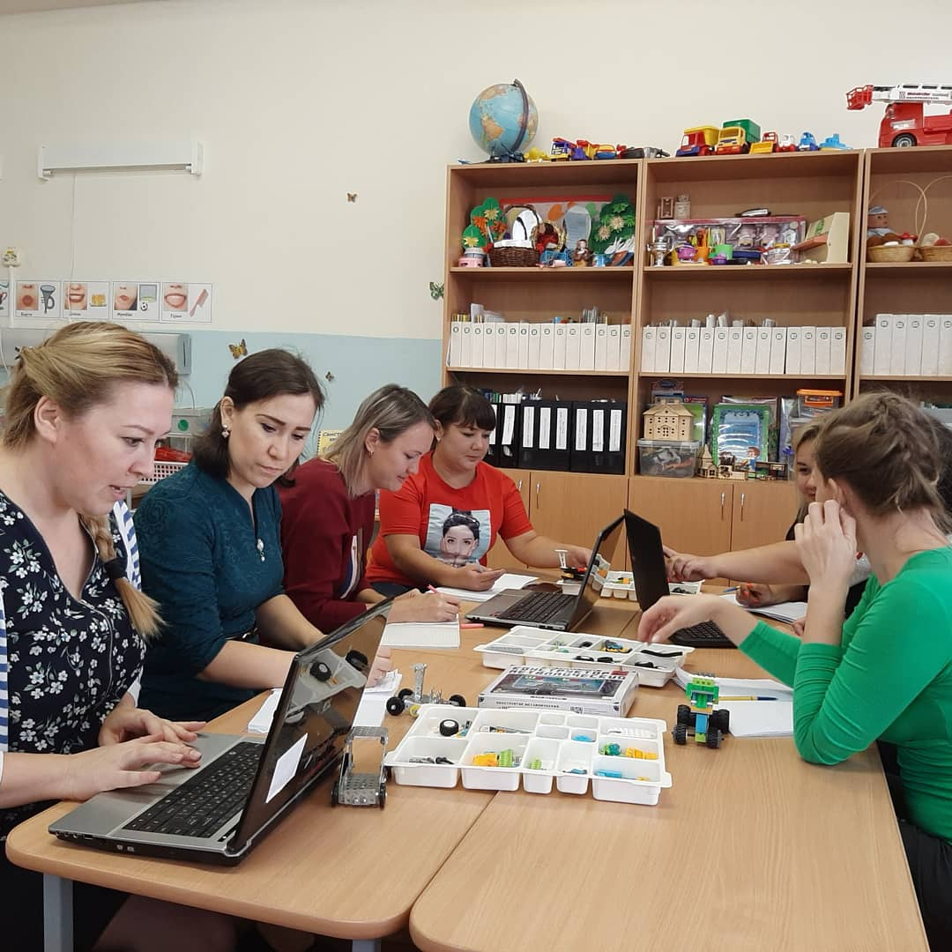
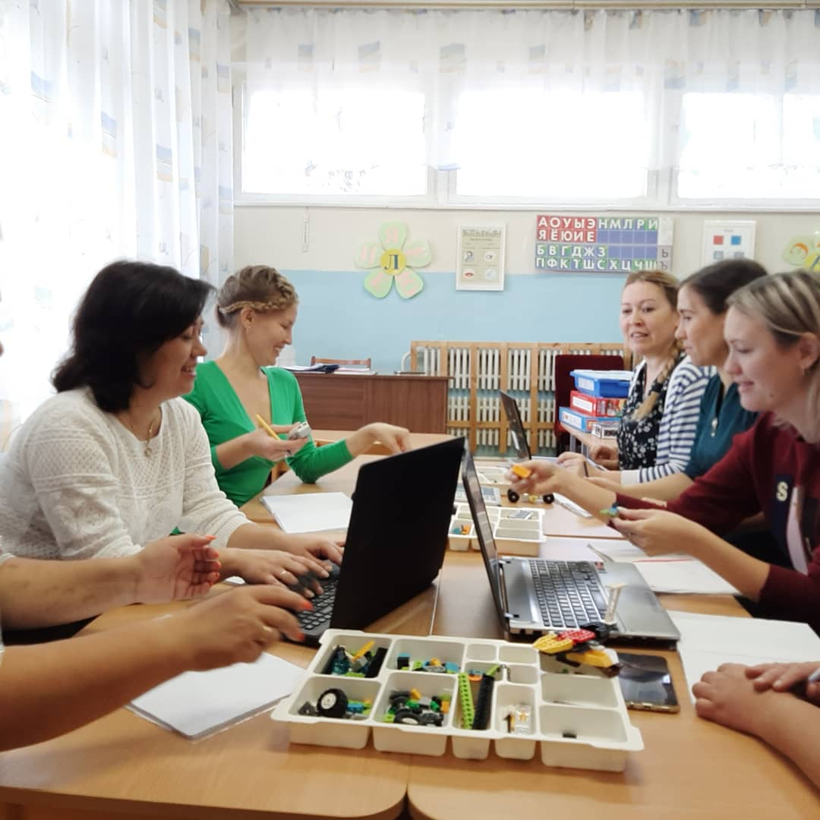
Первым делом педагоги ДОУ сами изучают лего-конструкторы.

Slide 6
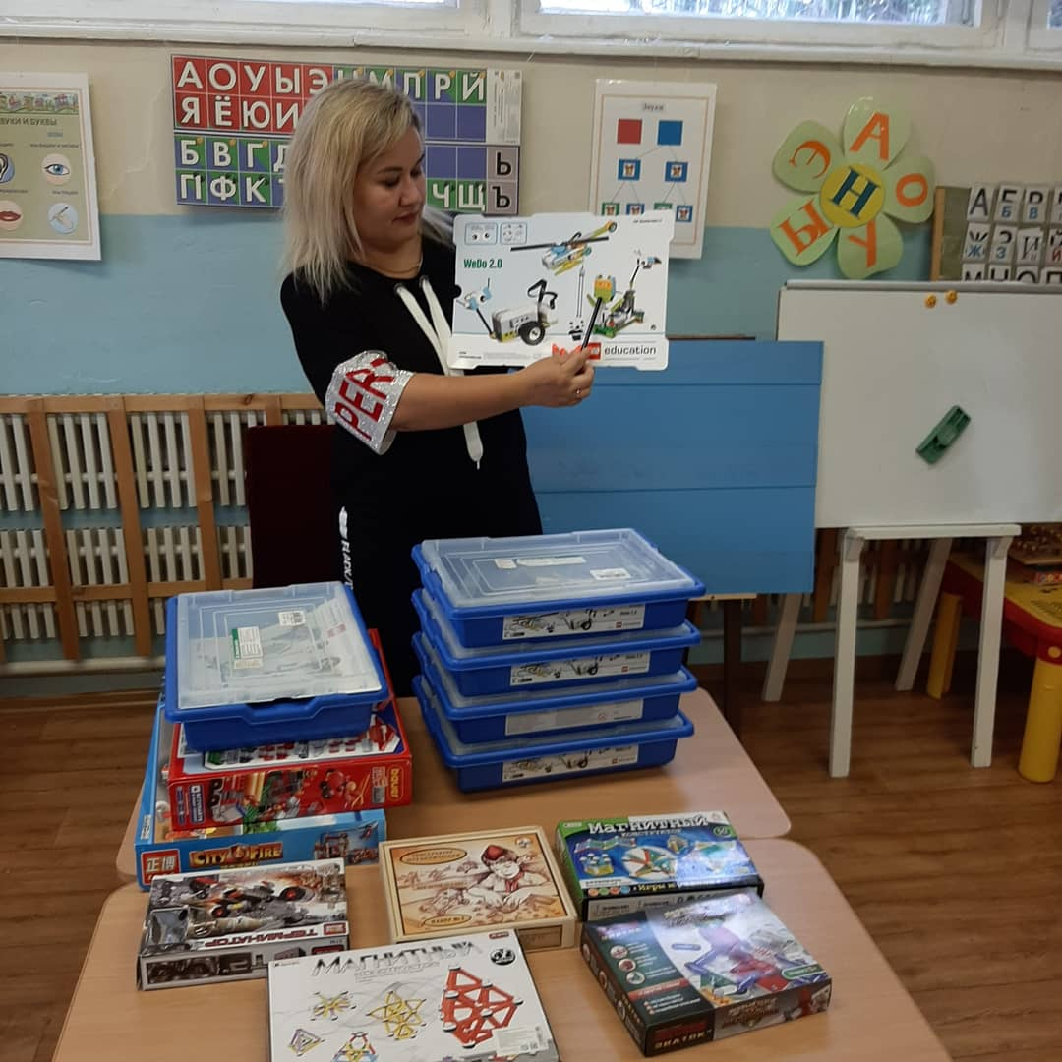
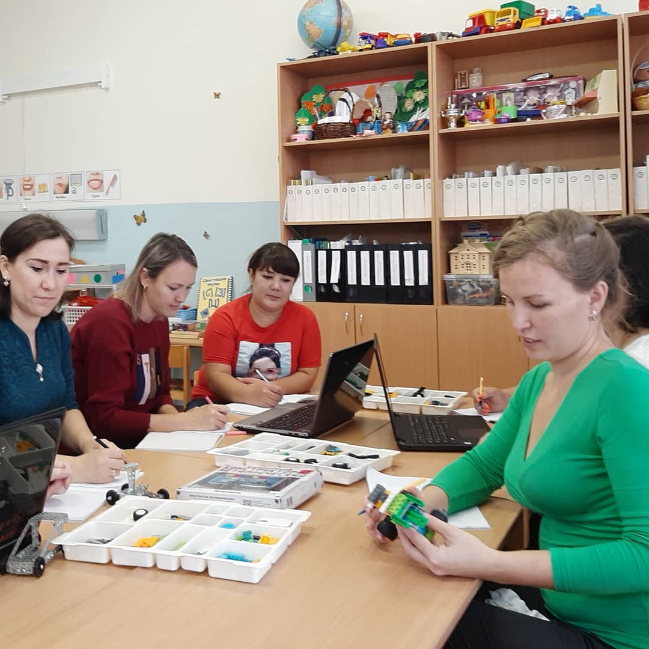
«Развиваться и еще раз развиваться».

Slide 7
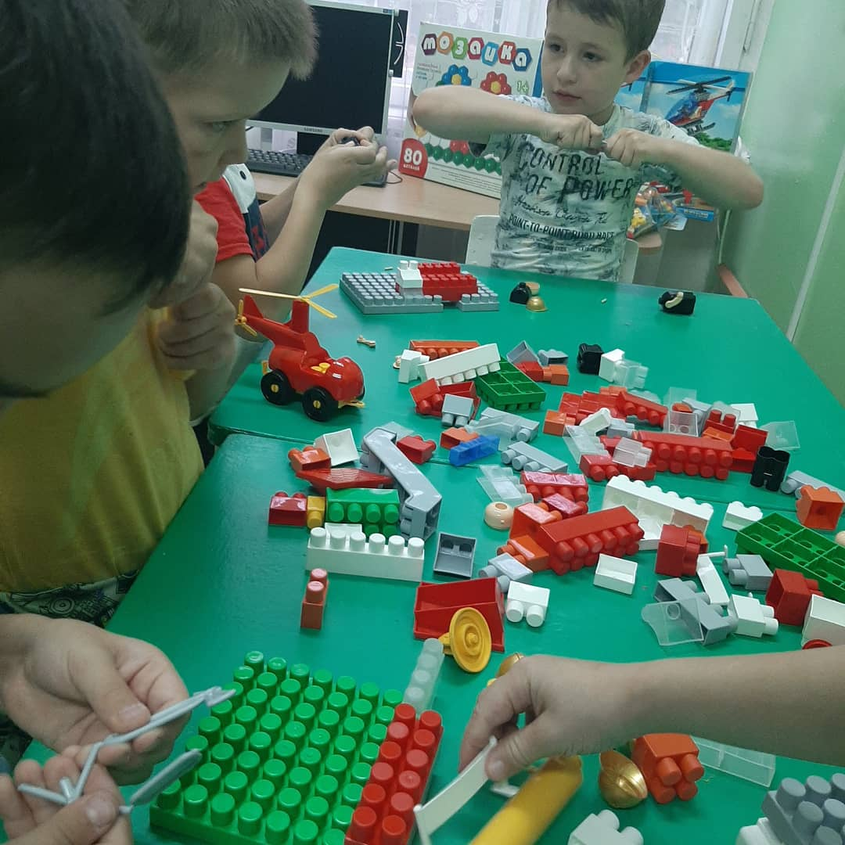
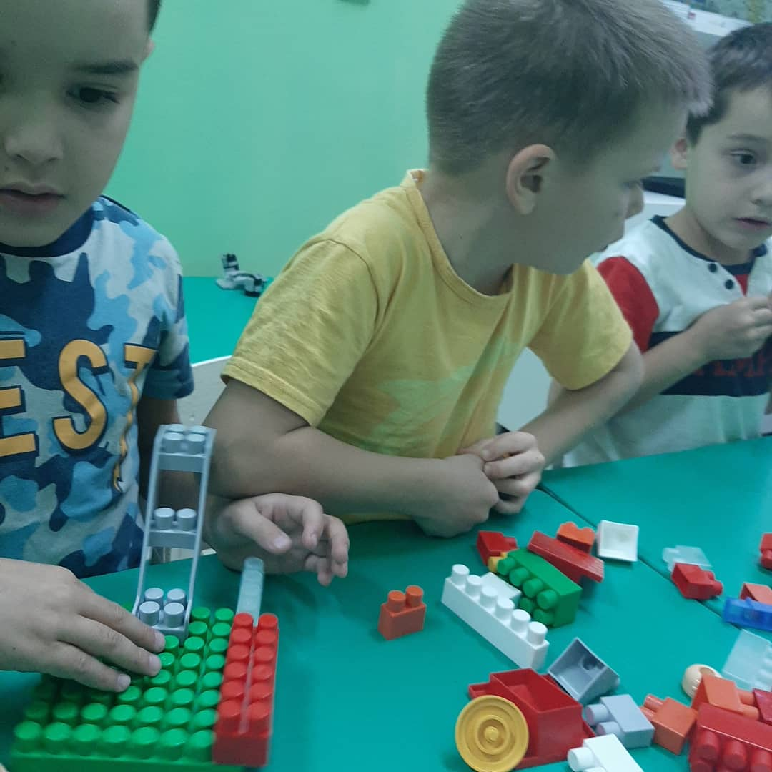
С простого к сложному.

Slide 8
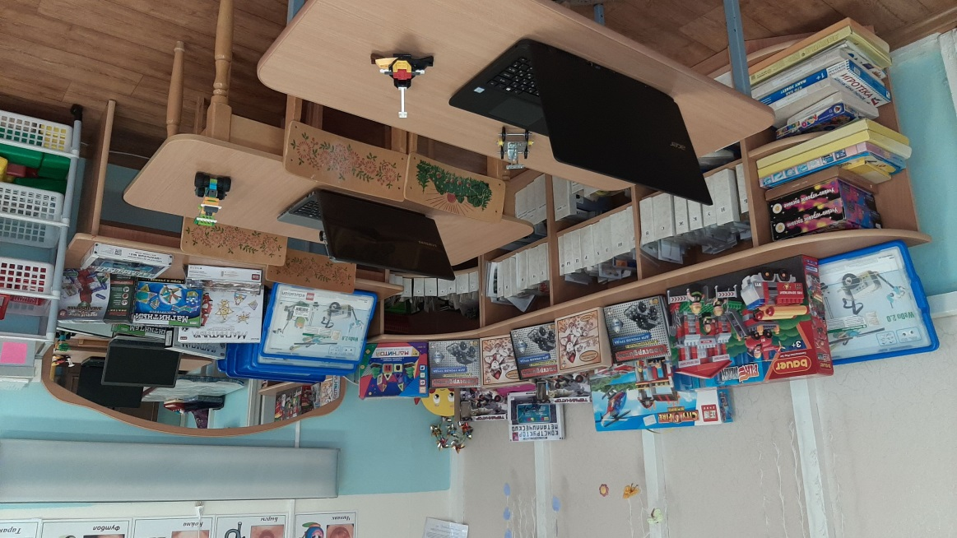
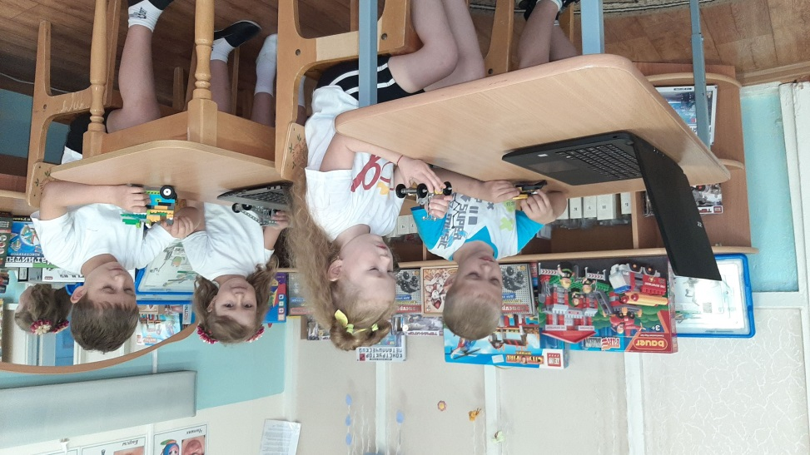
Оснощение кабинета для занятий по робототехнике.

Slide 9
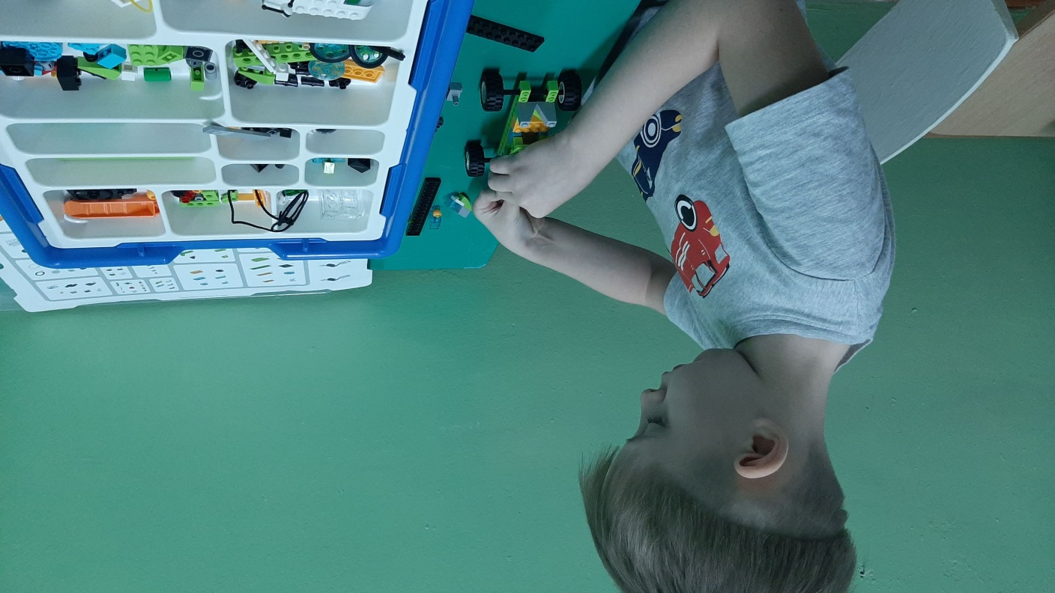
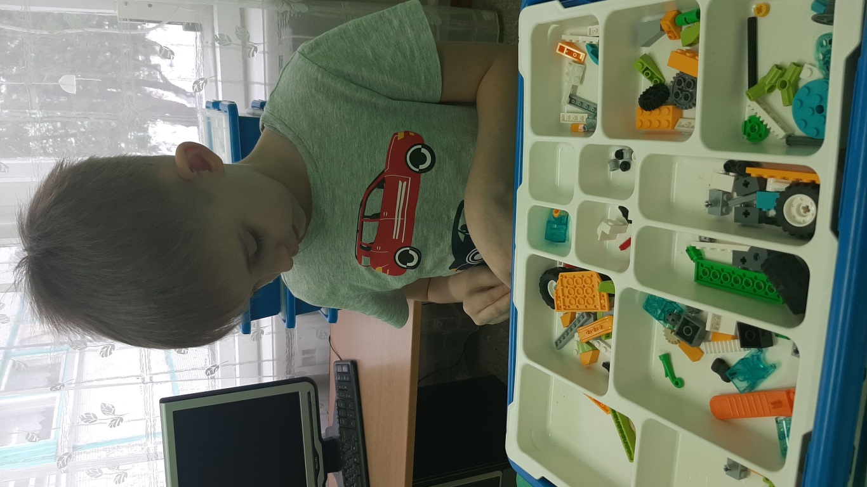
Дети учаться создовать, творить что-то новое каждое занятие.

Slide 10
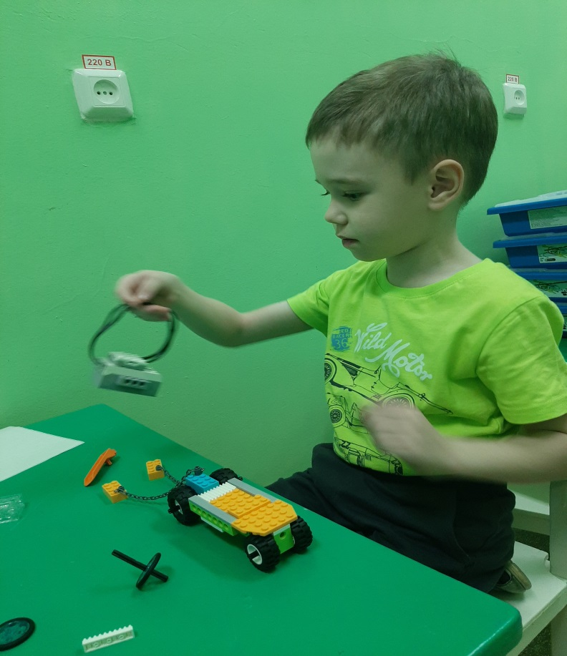
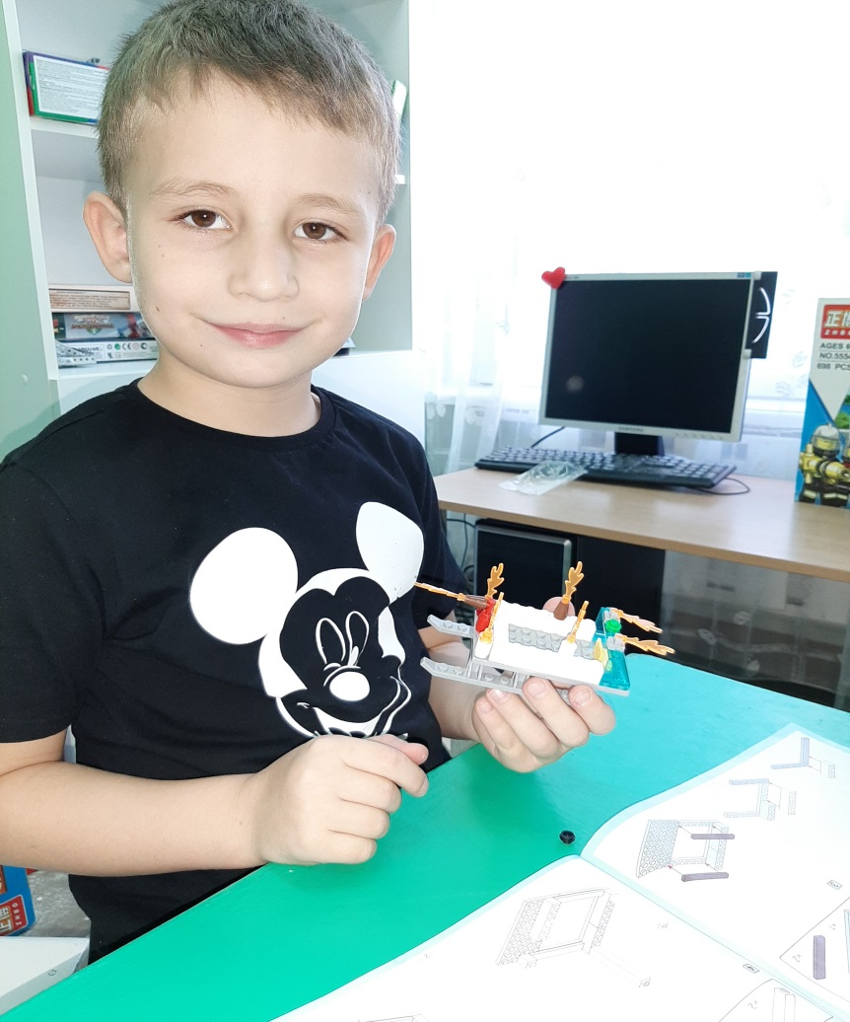
Веселые занятия по РОБОТОТЕХНИКЕ.

Slide 11
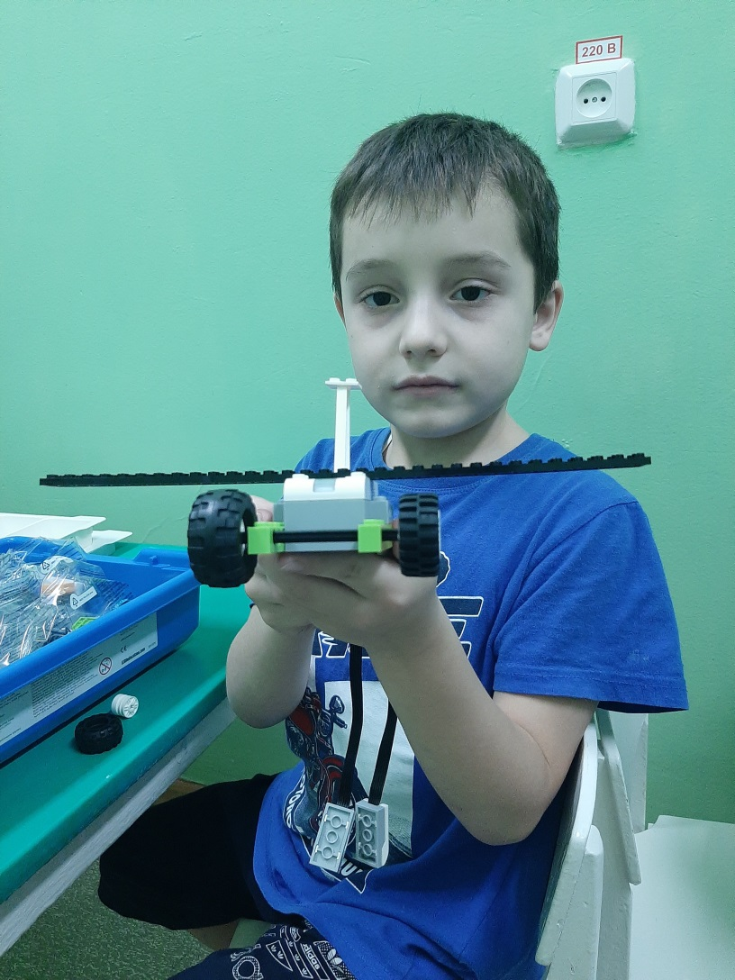
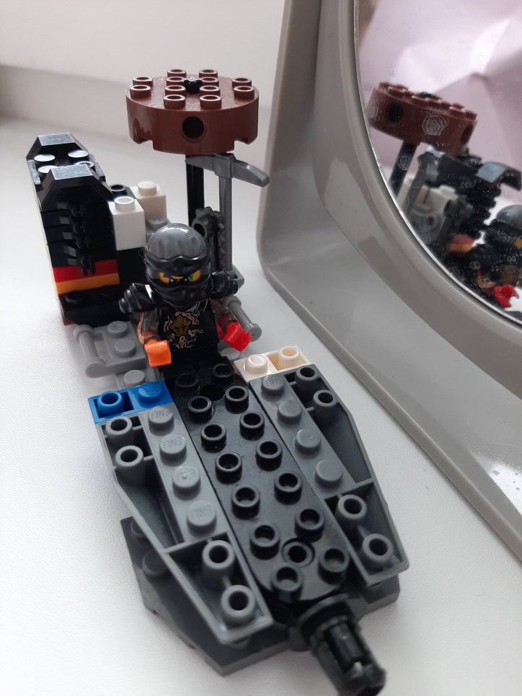
Дети учатся видеть консрукцию объекта и анализировать ее основные части.

Slide 12
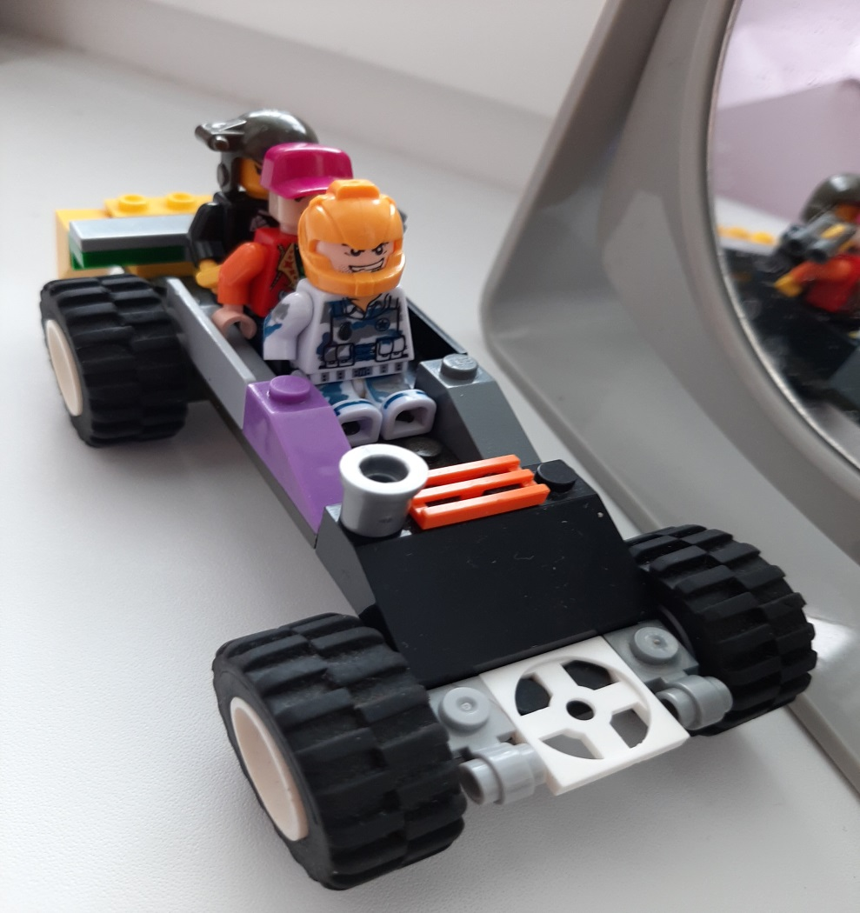
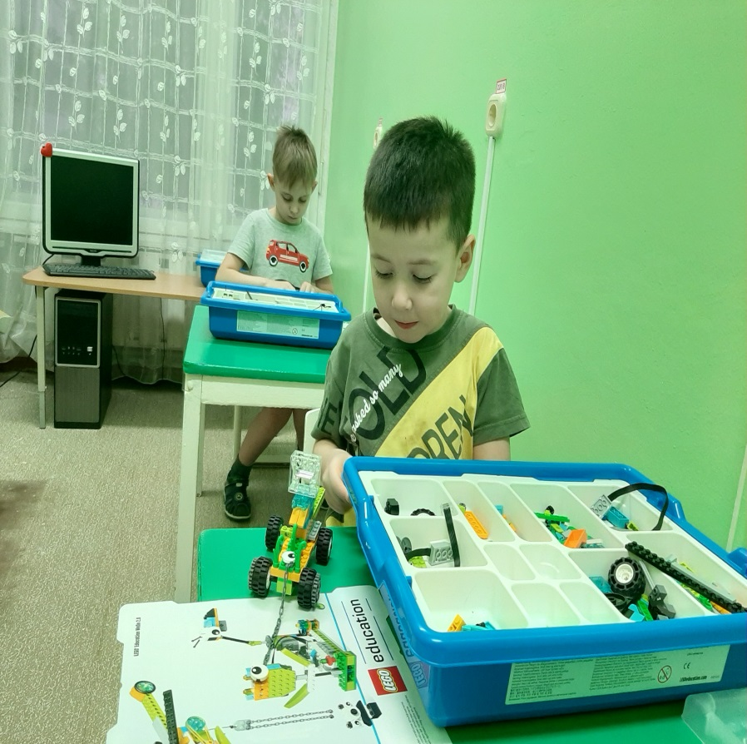
Создаем различные конструкции объединенные одной темой.

Slide 13
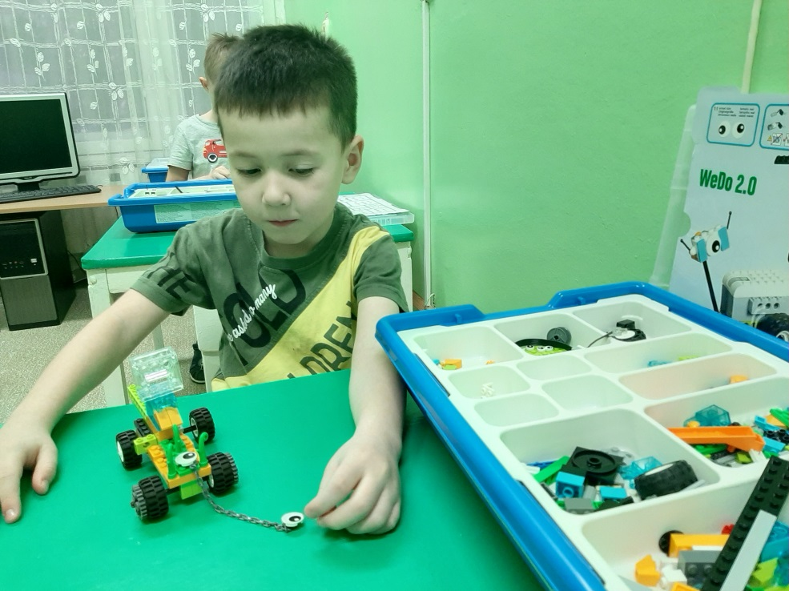
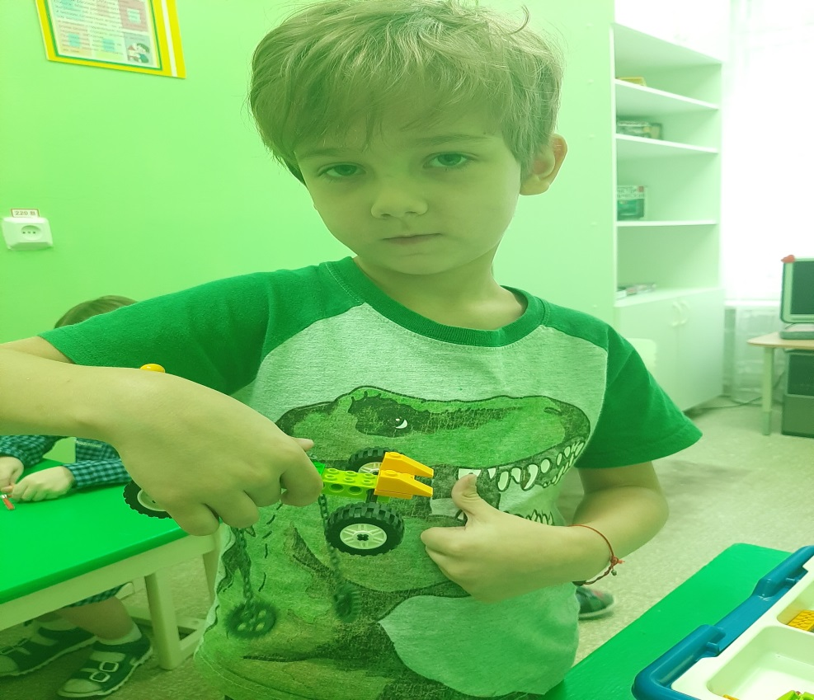
Создаем различные конструкции модели по схеме, по словесной инструкции педагога, по собственному замыслу.

Slide 14

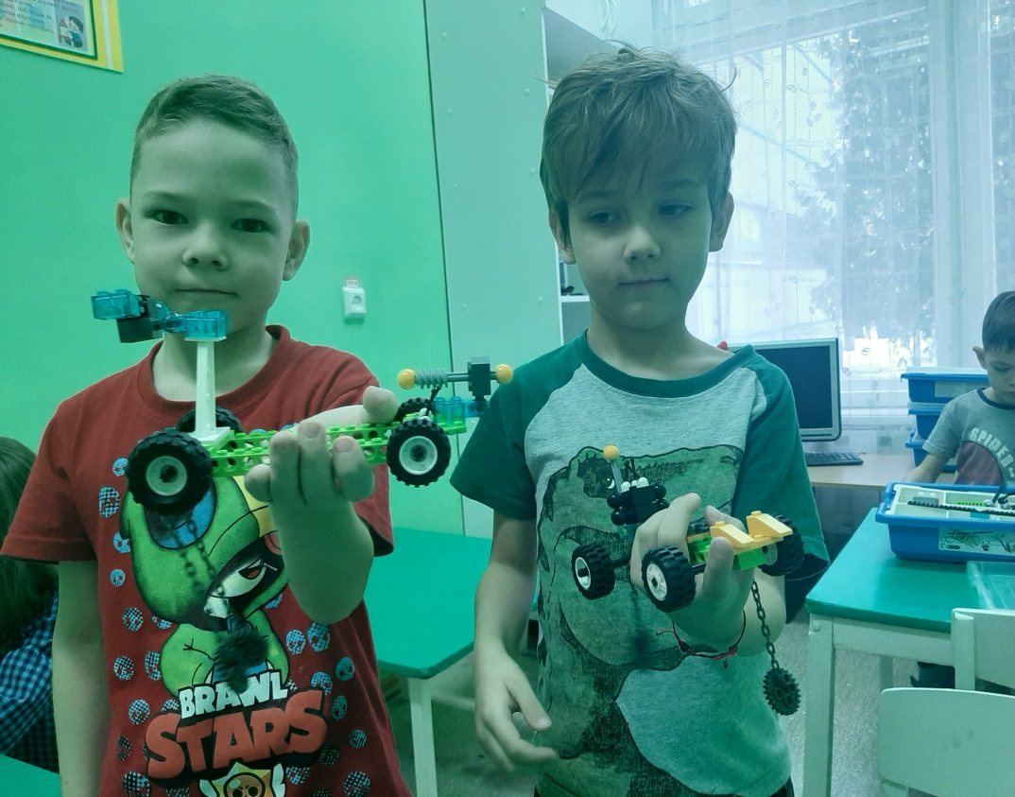
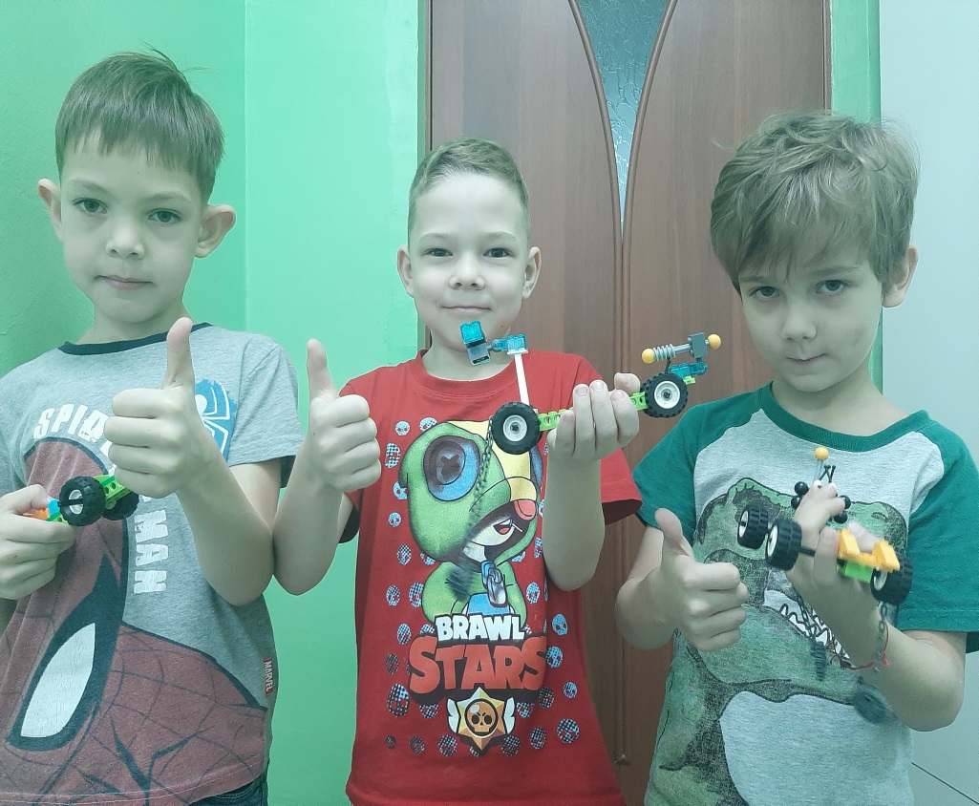
Готовые модели наших воспитанников.

Slide 15
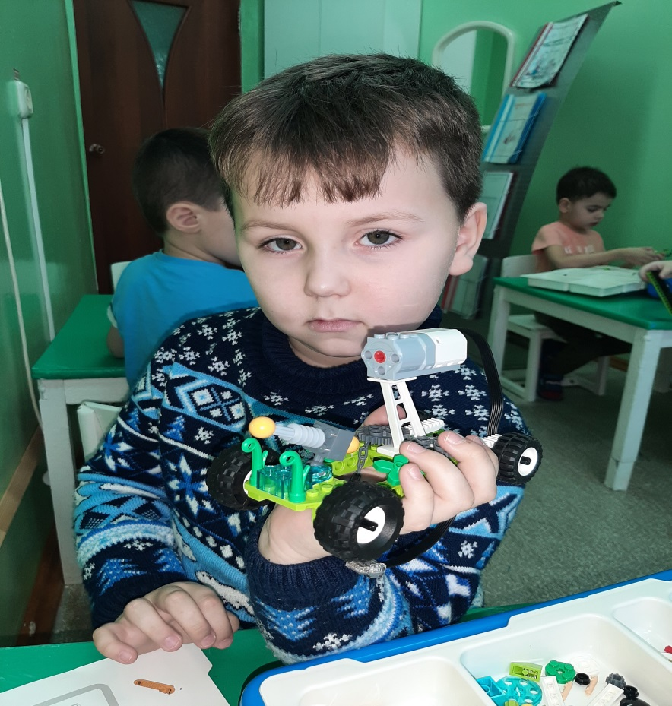
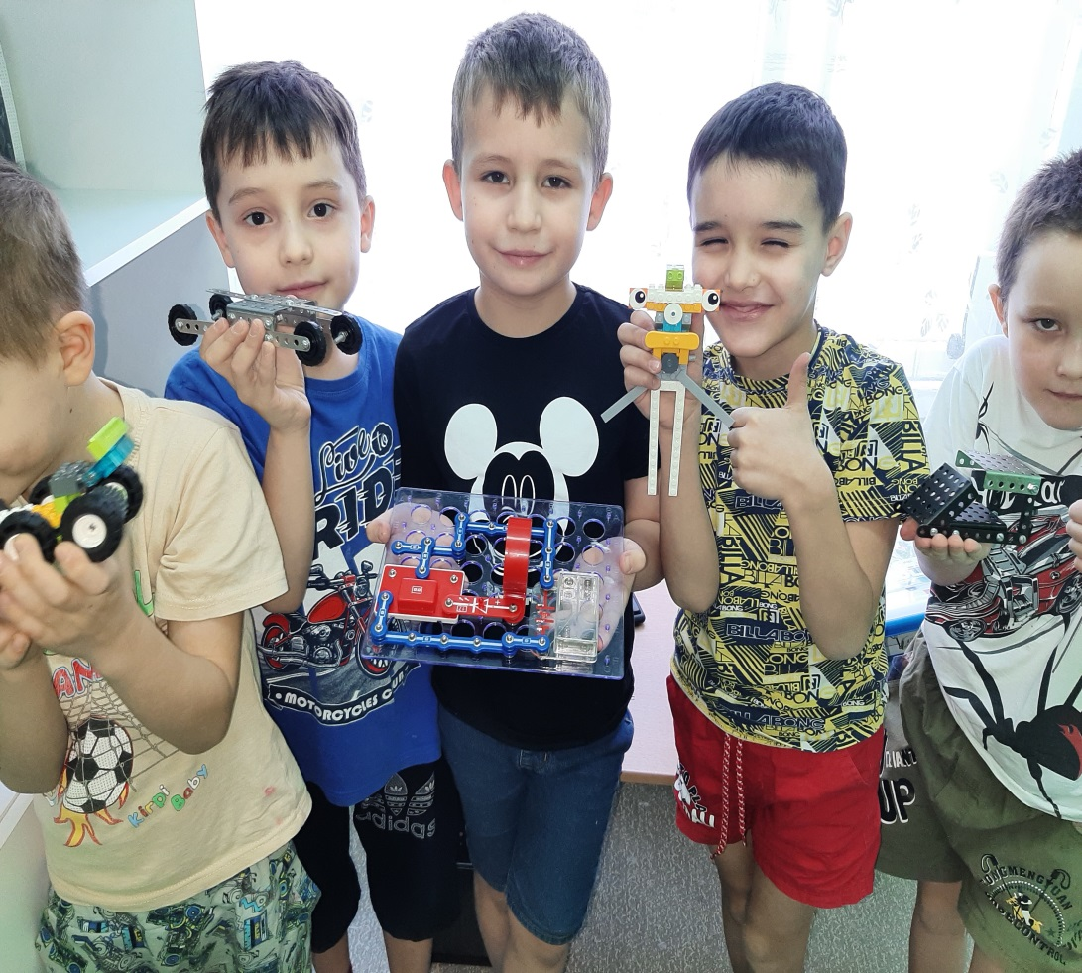
Занятия за счет игровой формы интересны ребенку, не вызывает у него скуки, поэтому работают они с удовольствием

Slide 16
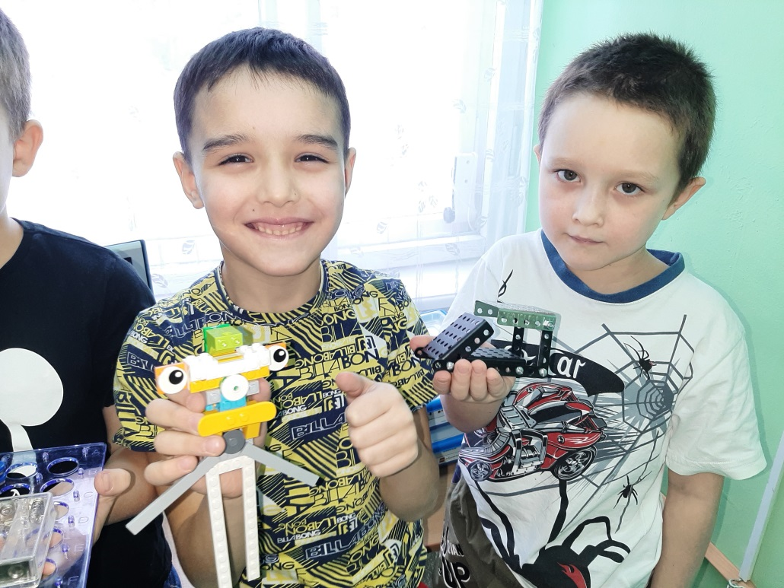
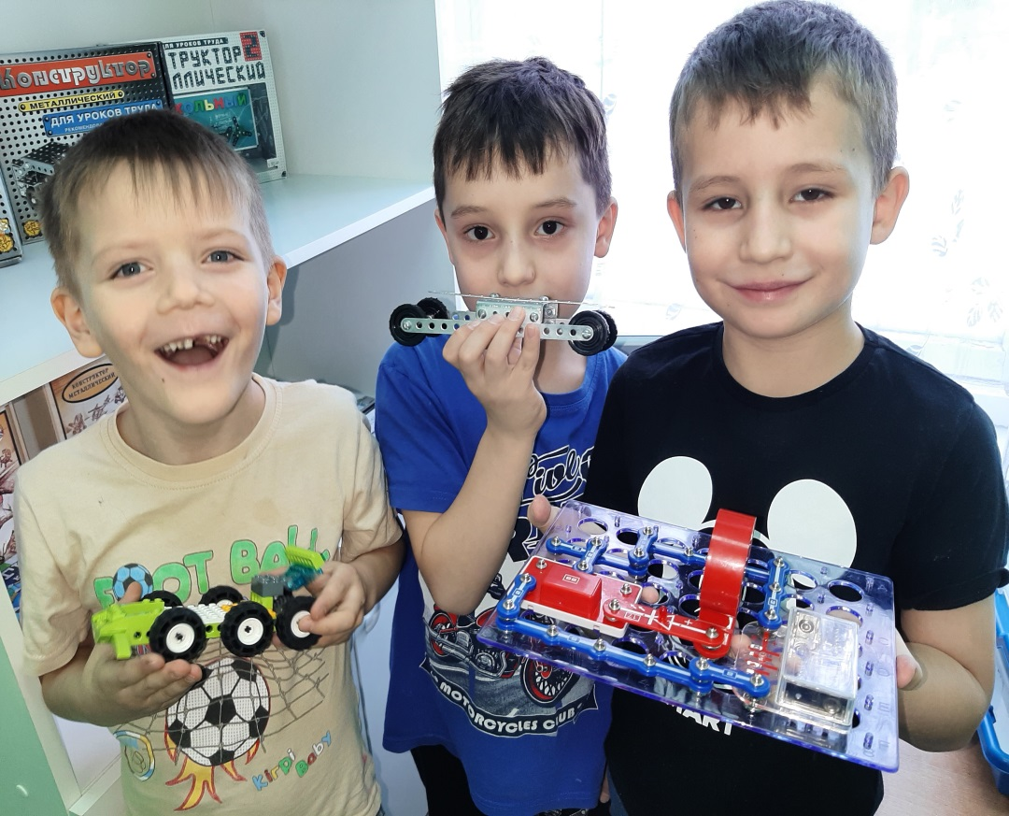
В ДОУ имеется различные виды конструкторов.

Slide 17
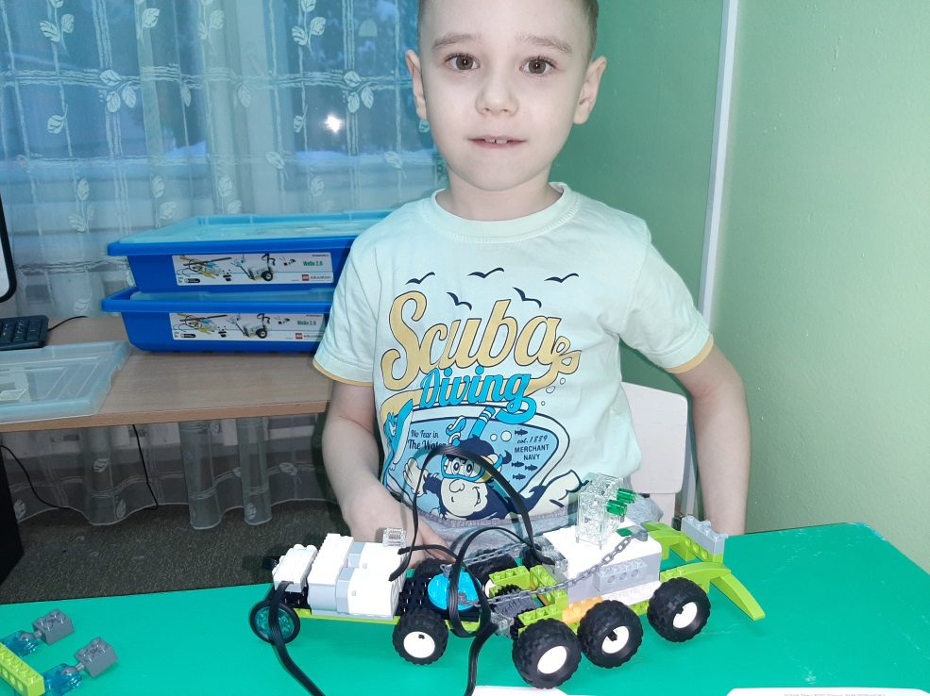
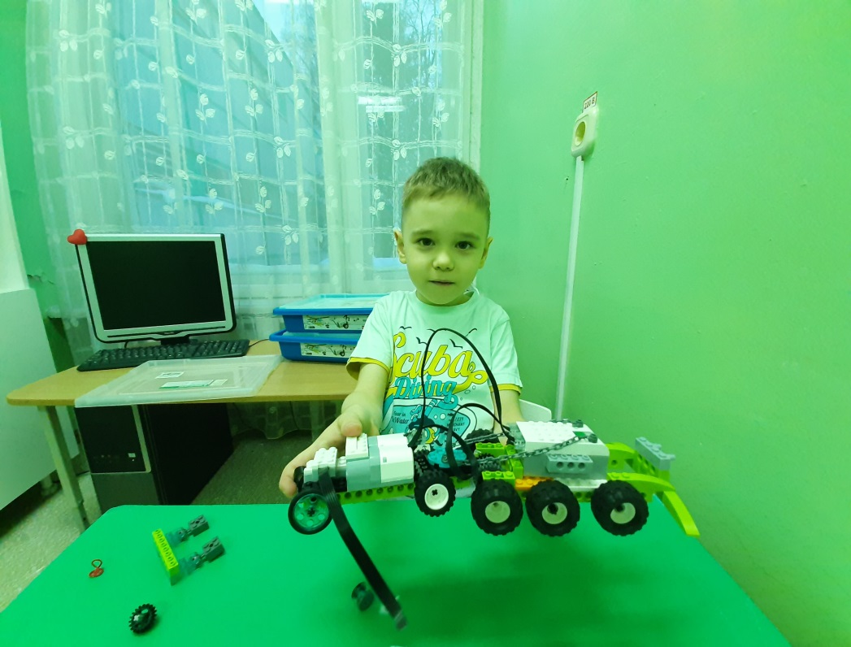
Конструирование по картинке.

Slide 18
Спасибо
за внимание!

